Slide 1
EUROPA.-LA VUELTA AL MUNDO EN 885 JARDINES.- INGLESES.-MUN-PAC
Selección de textos y fotografías por
JOSE ELIAS BONELLS

Slide 2
Muncaster Castle
Muncaster Castle es un castillo de propiedad privada con vista al río Esk , una milla al sur de la ciudad al oeste a la costa de Ravenglass en Cumbria , Inglaterra .
El castillo Muncaster es actualmente propiedad de la familia Pennington, que han vivido en Muncaster por lo menos 800 años.

Slide 3
Las partes más antiguas del castillo incluyen el Gran Palacio y del siglo XIV la torre pele , un tipo de reloj-torre fortificado único en la región fronteriza inglesa-escocesa.
La finca está situada en la campiña baja densidad de población y paisajístico, entre el Mar de Irlanda y de paso Hardknott, cerca de la montaña más alta de Inglaterra, Scafell Pike.

Slide 4
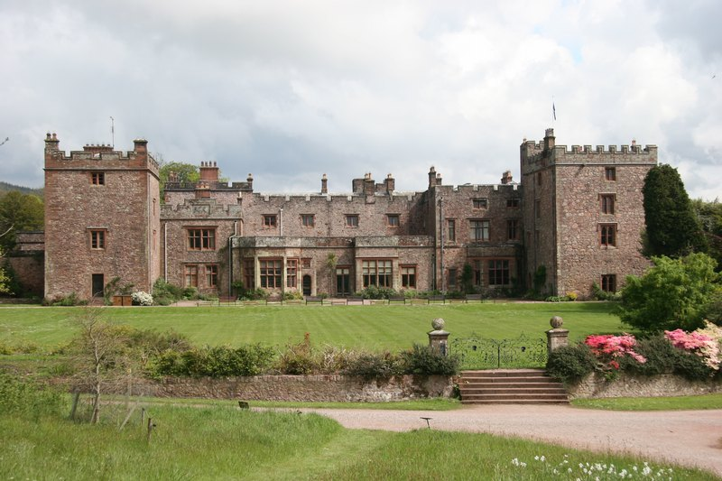
Notes:
Muncaster Castle

Slide 5
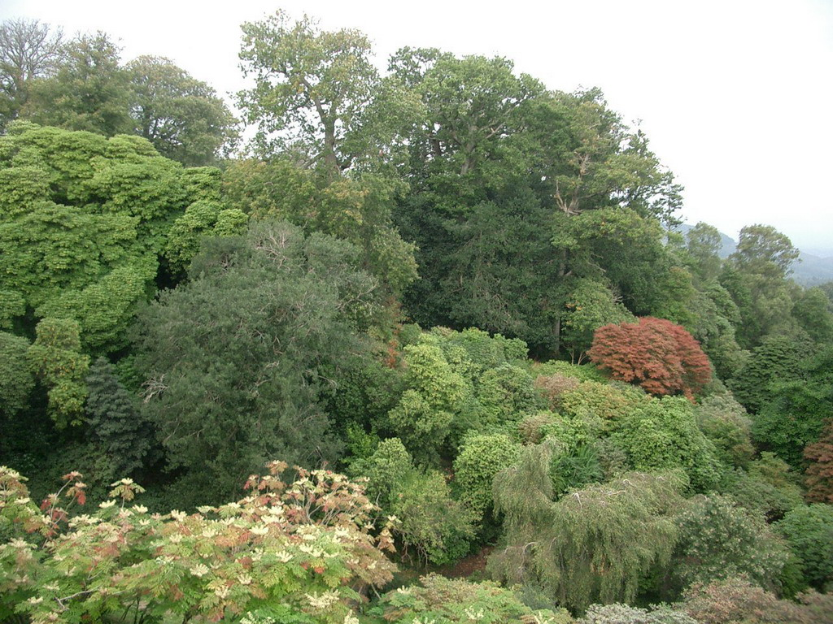
Notes:
Muncaster Castle

Slide 6
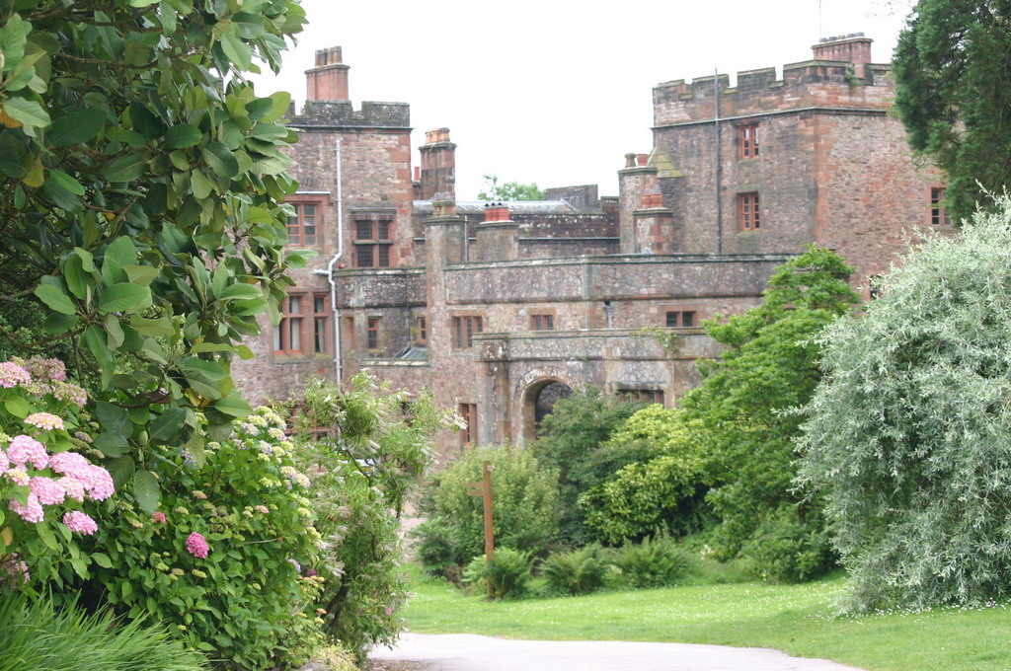
Notes:
Muncaster Castle

Slide 7
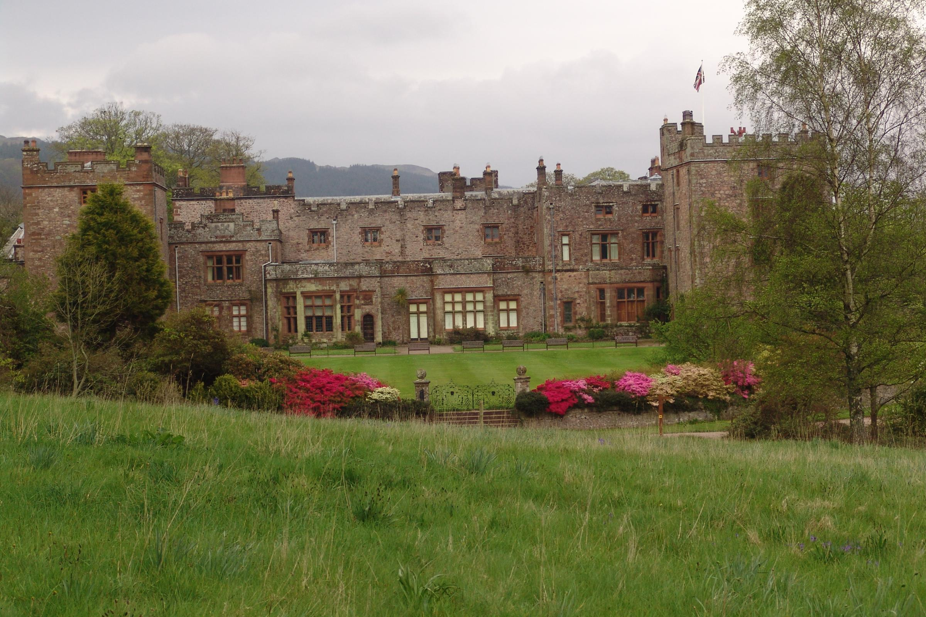
Notes:
Muncaster Castle

Slide 8
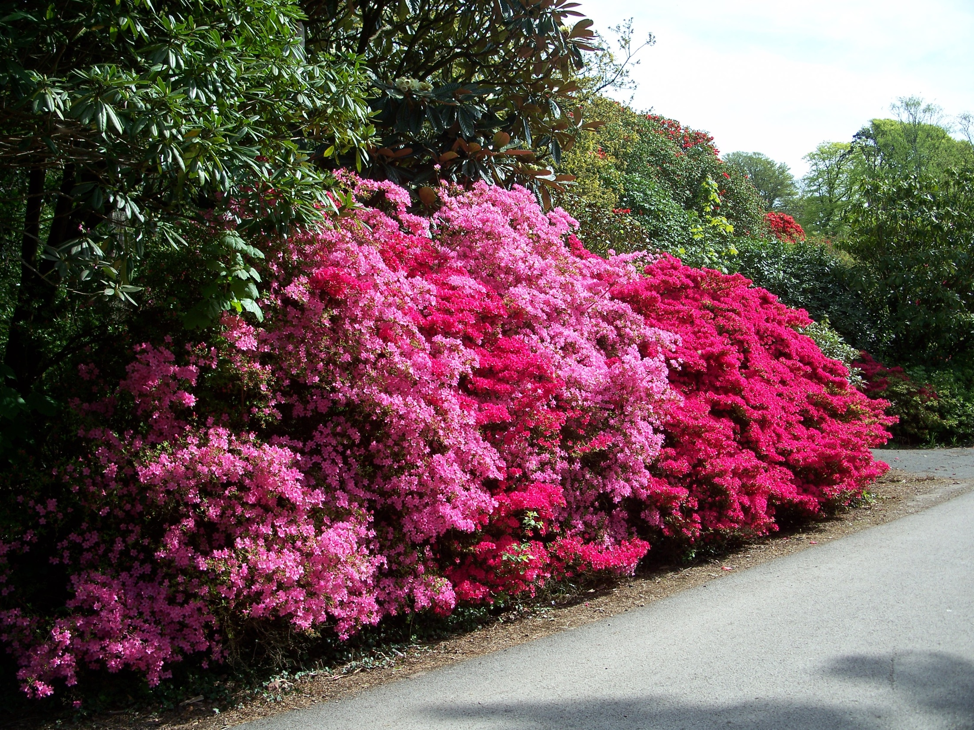
Notes:
Muncaster Castle

Slide 9
Ness Botanic Garden
El Ness Botanic Garden es un jardín botánico de Inglaterra, que depende administrativamente de la Universidad de Liverpool.
El Jardín Botánico Ness se ha ido desarrollando desde que el comerciante de la industria del algodón de Liverpool, Arthur Kilpin Bulley comenzó su creación en 1898.
Bulley, muy interesado en el mundo vegetal financió expediciones con los recolectores George Forrest y Frank Kingdon Ward, para traer plantas de los Himalayas y las montañas de China con el propósito de aclimatarlas en Inglaterra.

Slide 10
De los cientos de plantas que se trajeron de los países asiáticos, por ejemplo dos especies introducidas por Forrest, Rhododendron griersonianum y Camellia saluenensis, ambas se han usado en numerosos programas de hibridación, resultando numerosos híbridos actualmente comunes en Gran Bretaña.
En 1948 su hija y heredera Lois donó el jardín botánico a la Universidad de Liverpool, partes del jardín están abiertas a la visita del público en general.

Slide 11
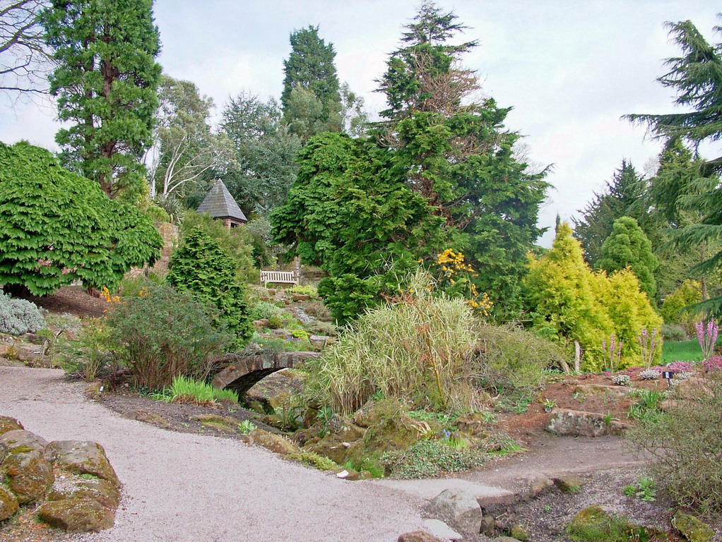
Notes:
Ness Botanic Gardens

Slide 12
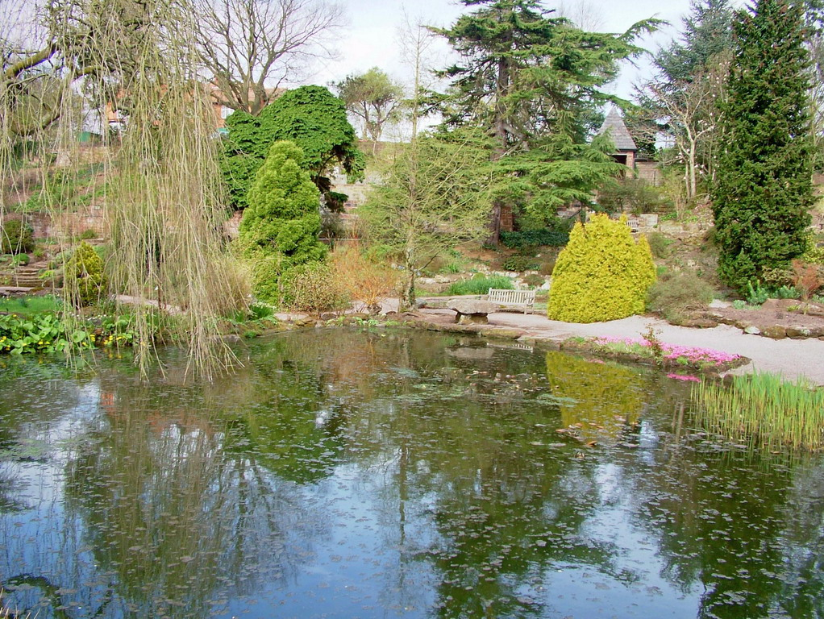
Notes:
Ness Botanic Gardens

Slide 13
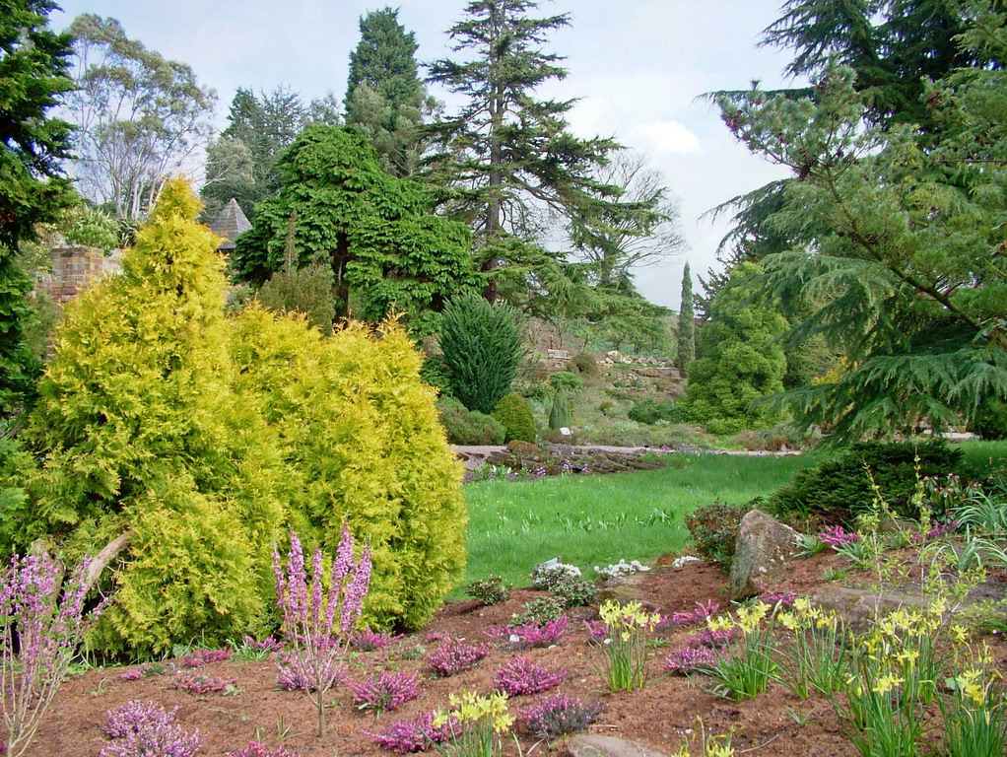
Notes:
Ness Botanic Gardens

Slide 14
Notes:
Ness Botanic Gardens

Slide 15
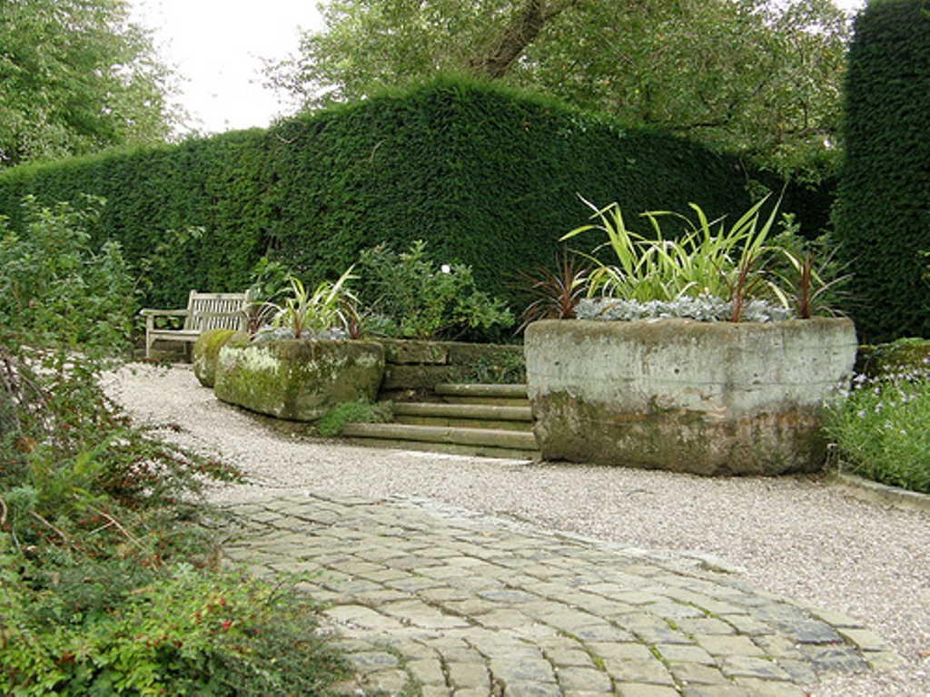
Notes:
Ness Botanic Garden

Slide 16
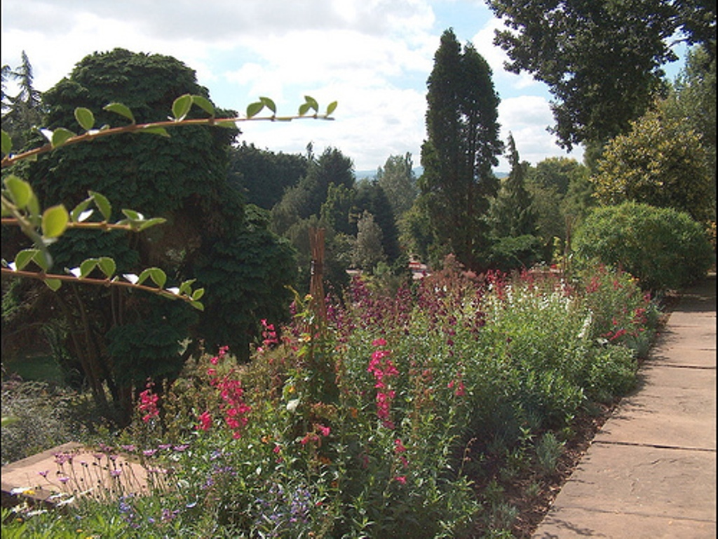
Notes:
Ness Botanic Garden

Slide 17
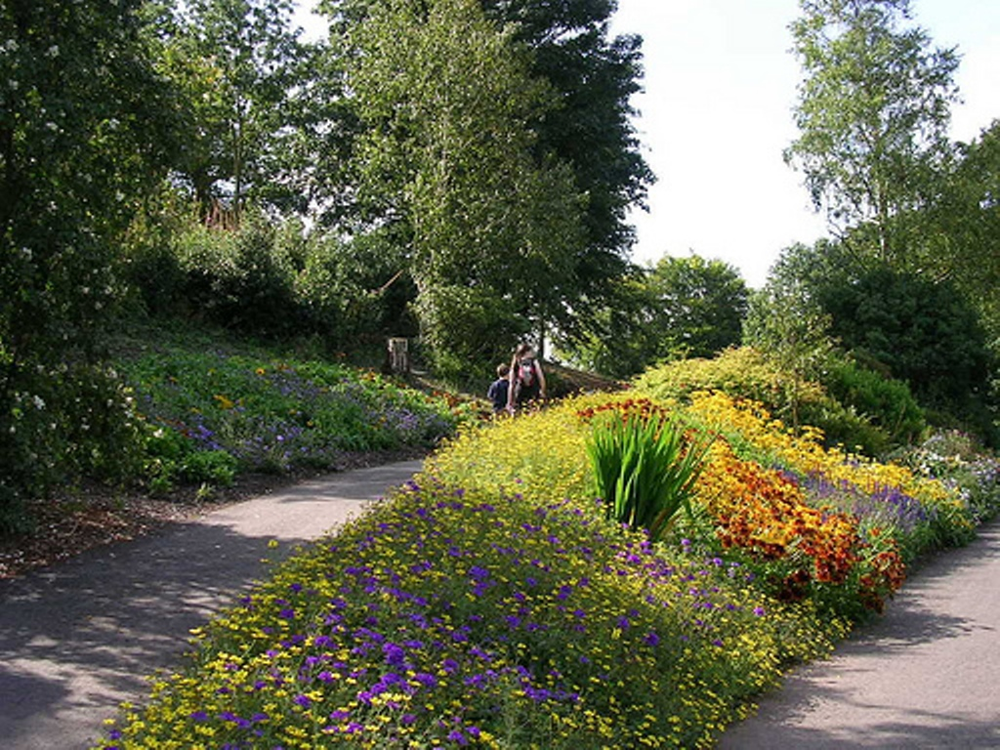
Notes:
Ness Botanic Garden

Slide 18
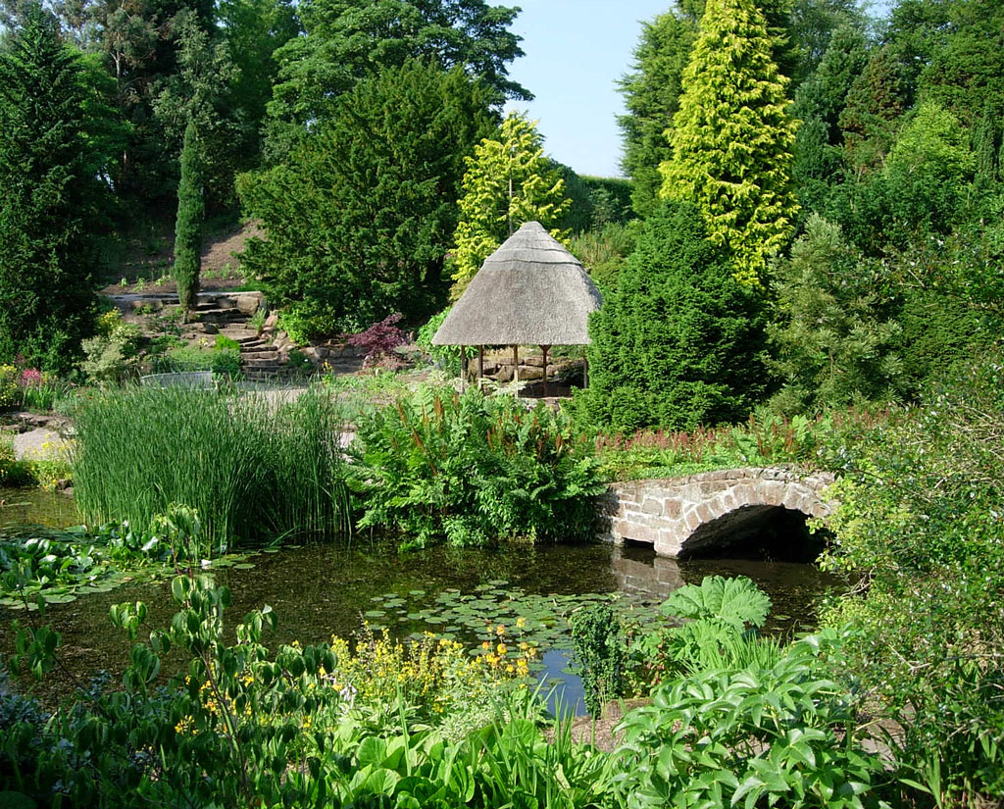
Notes:
Ness Botanic Garden

Slide 19
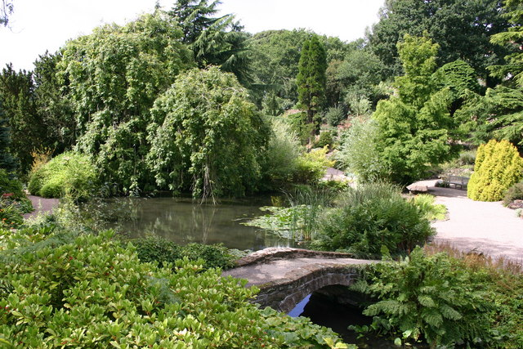
Notes:
Ness Botanic Gardens

Slide 20
Newstead Abbey
Newstead Abbey, en Nottinghamshire , Inglaterra, originalmente un agustino convento , es ahora más conocido como el hogar ancestral de Lord Byron.
El joven Lord Byron pronto llegó a Newstead y quedó muy impresionado por la finca
La escala de la propiedad contribuyeron al gusto extravagante de Byron y el sentido de su propia importancia.

Slide 21
Sin embargo, no es menos impresionante fue la magnitud de los problemas en Newstead, donde el ingreso anual se había reducido a tan sólo £ 800 y muchas de las reparaciones eran necesarias.
Él y su madre pronto se mudó a Nottingham y no vivían permanentemente en Newstead durante un periodo prolongado.
Su punto de vista de la descomposición Newstead se convirtió en uno de los ruina romántica, una metáfora de la caída de su familia.

Slide 22
Byron tenía un amado perro de Terranova llamado contramaestre, quien murió de rabia en 1808.
El contramaestre fue enterrado en la Abadía de Newstead y tiene un monumento más grande que la de su amo.
La inscripción, del poema de Byron Epitafio para un perro , se ha convertido en una de sus obras más conocidas.

Slide 23
Cerca de este lugar están depositados los restos
de uno que poseía belleza sin vanidad, fuerza sin
insolencia ,valor sin ferocidad .
Y todas las virtudes del hombre sin sus vicios.
Esta alabanza, que serían halagos sin sentido
Si se inscribe sobre cenizas humanas,
No es más que un justo homenaje a la memoria de
"Contramaestre," un perro .Nacido en Terranova,
Mayo de 1803, Y murió en Newstead Abbey
18 de noviembre de 1808.

Slide 24
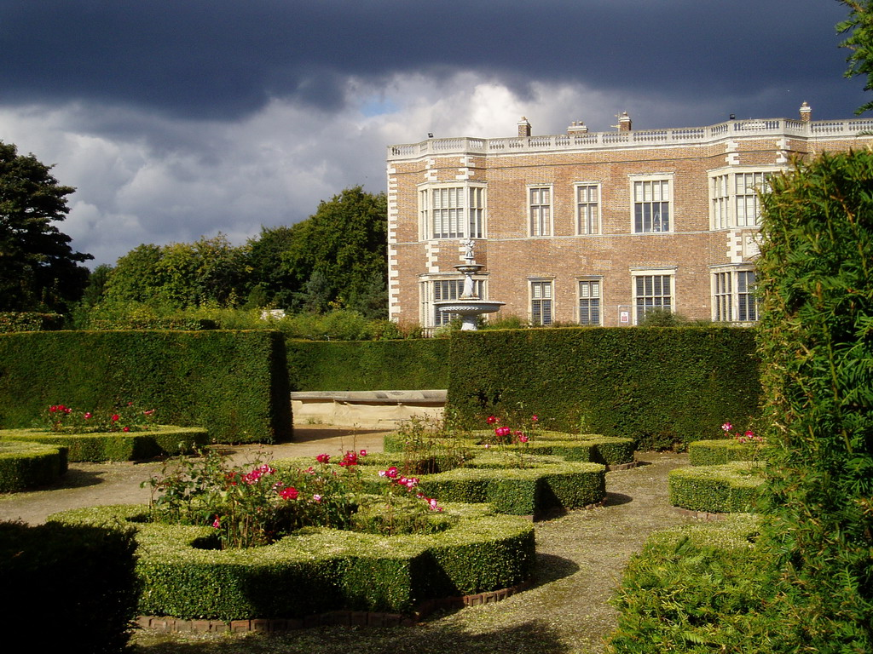
Notes:
Newsand Temple

Slide 25
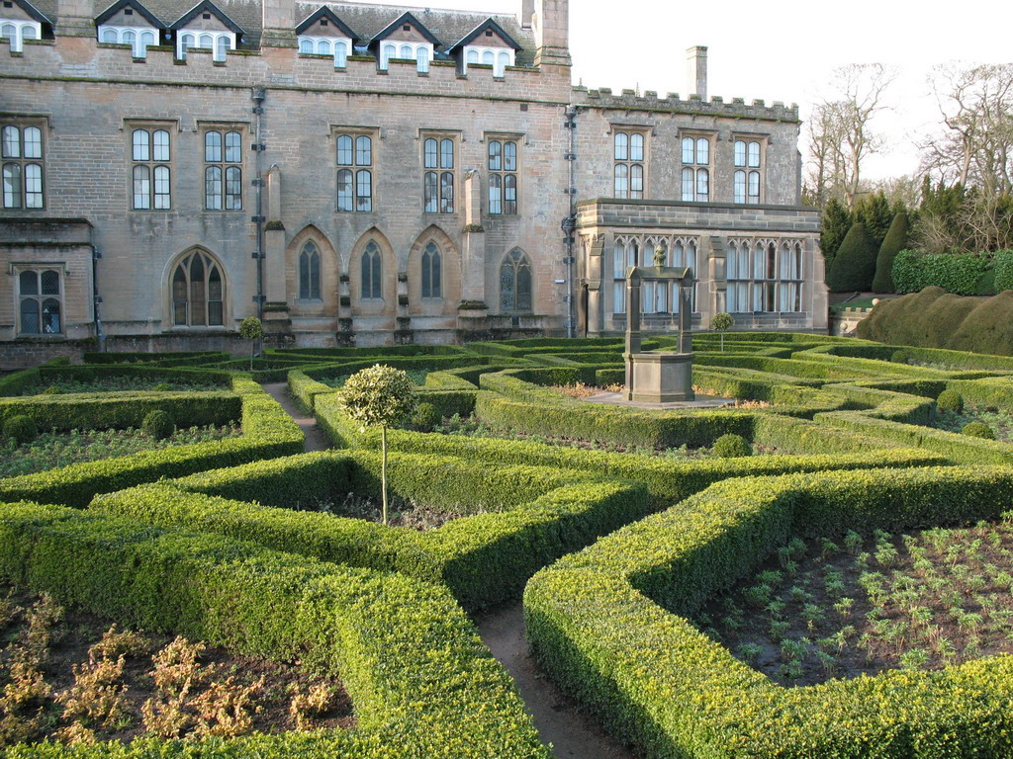
Notes:
Newstead Abbey

Slide 26
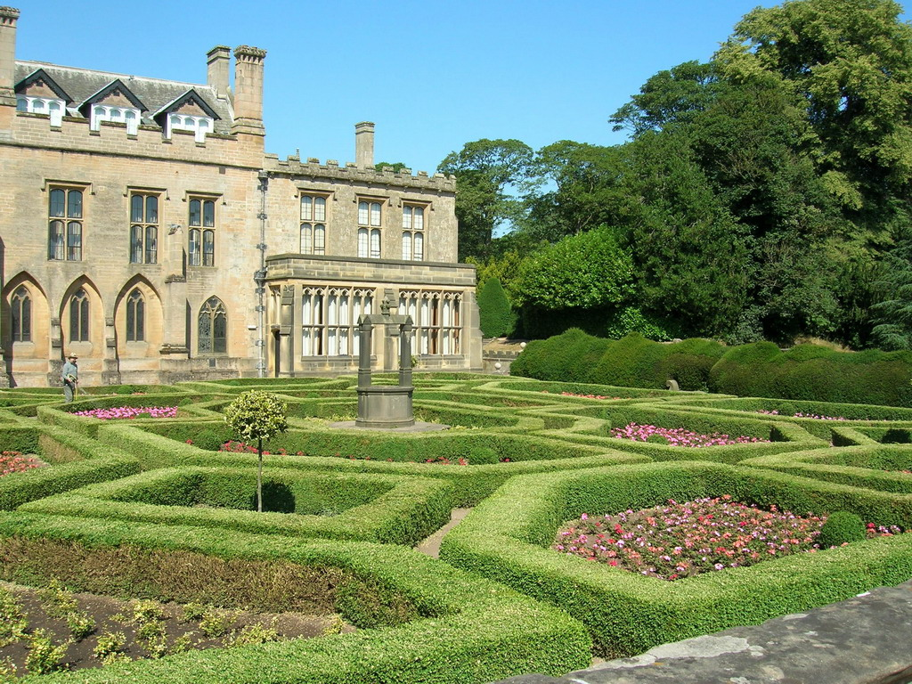
Notes:
Newstead Abbey

Slide 27
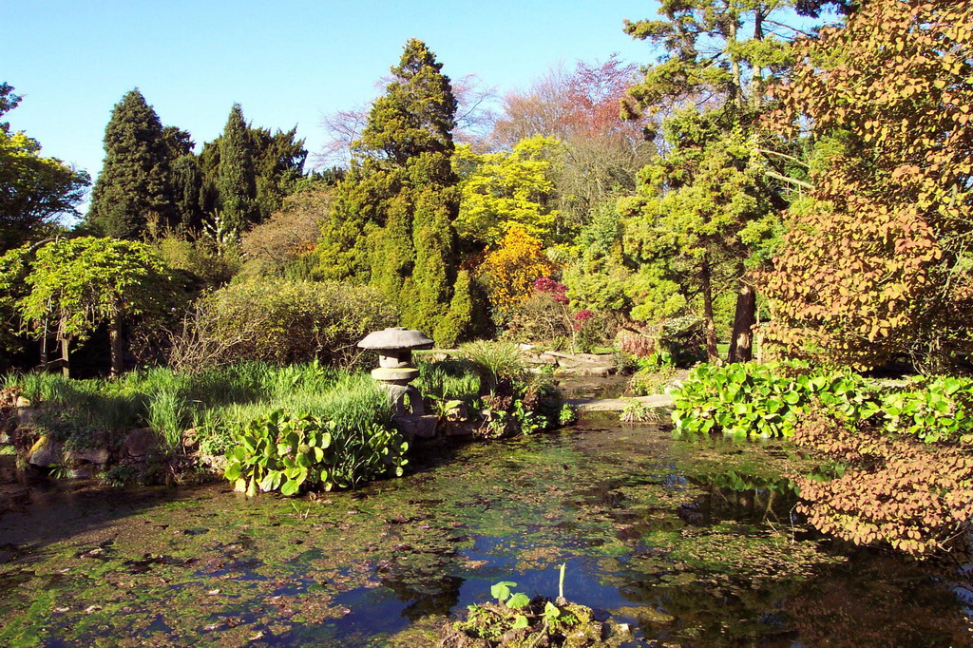
Notes:
Newstead Abbey

Slide 28
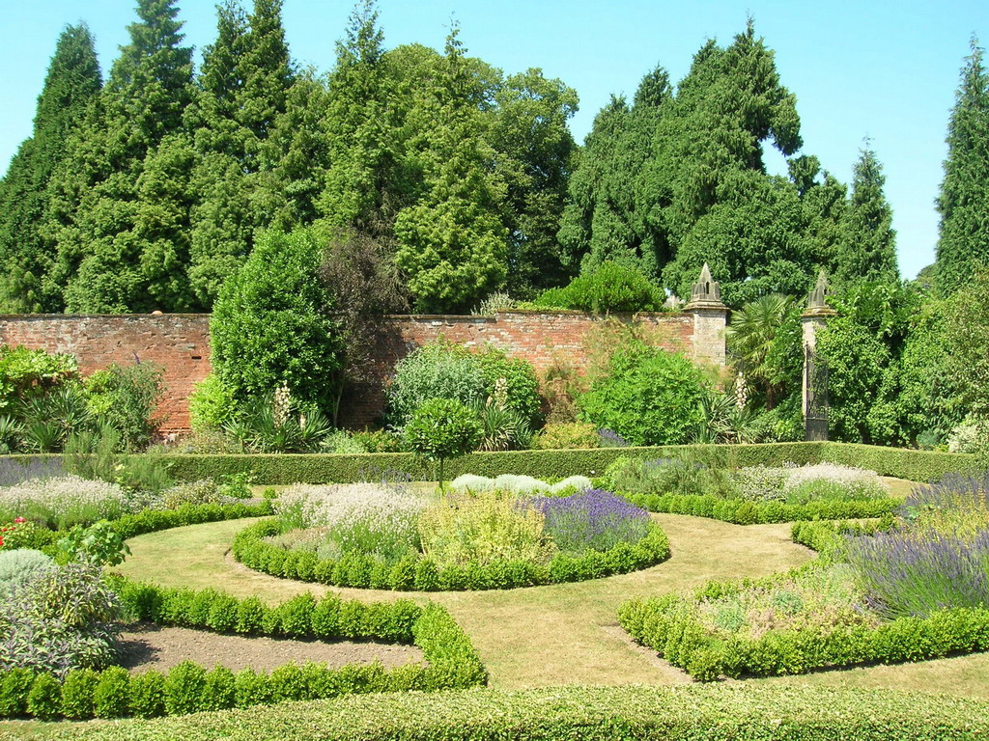
Notes:
Newstead Abbey

Slide 29
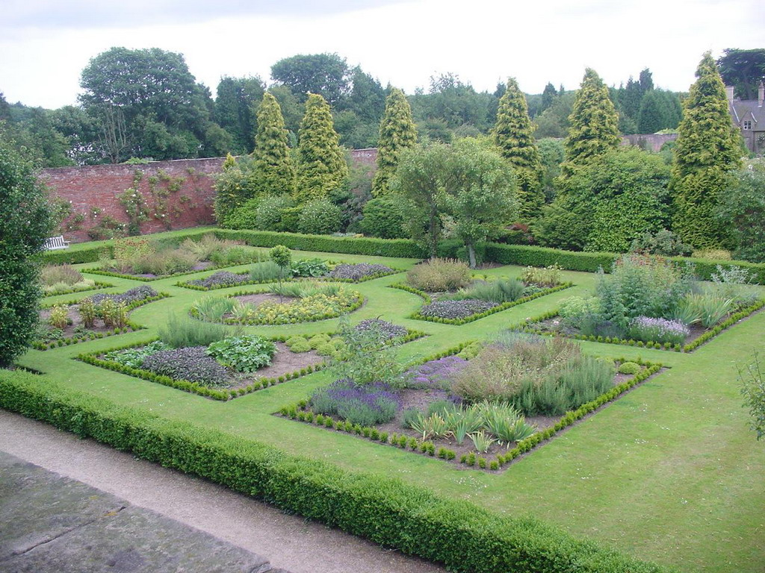
Notes:
Newstead Abbey

Slide 30
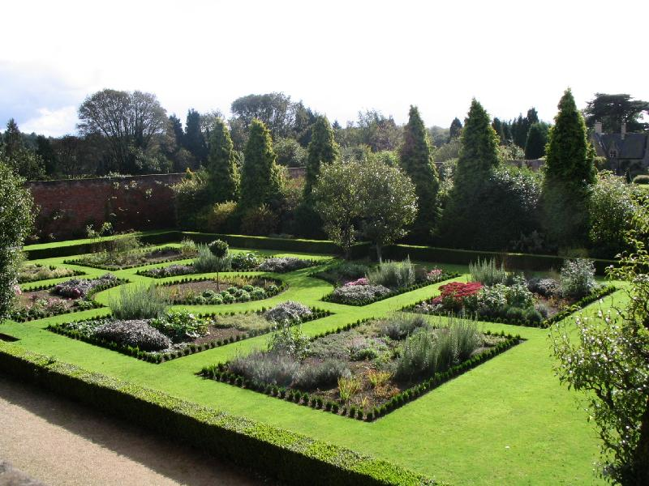
Notes:
Newstead Abbey

Slide 31
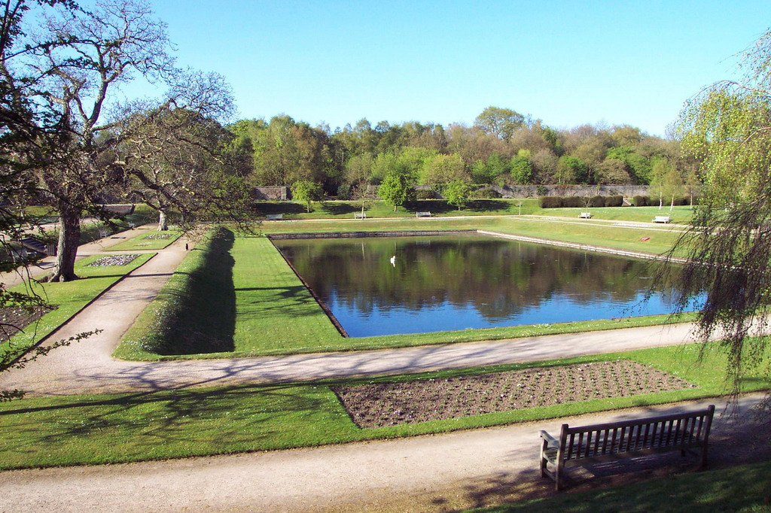
Notes:
Newstead Abbey

Slide 32
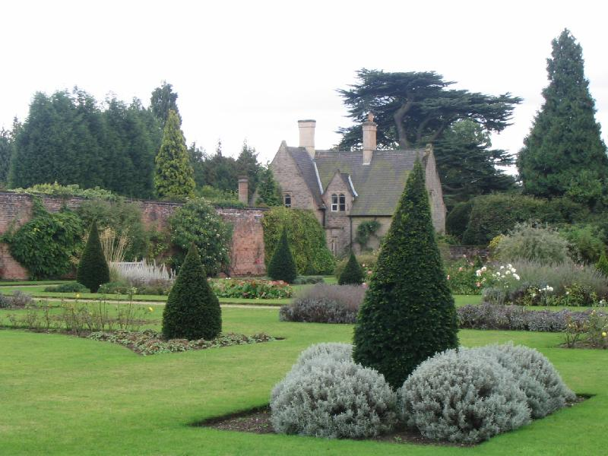
Notes:
Newstead Abbey

Slide 33
Nymans Gardens
Nymans, Handcross, Haywards Heath , West Sussex, es el jardín Inglés creativo desarrollado por tres generaciones de la familia Messel ,que a partir de finales del siglo XIX, y llevó a la fama por el coronel Leonard CR Messel.
Nymans, desde el año 1953 un Fondo Nacional de la propiedad, es el origen de muchas selecciones e híbridos, tanto planificadas como casuales, algunos de los cuales se pueden identificar por el nymanensis plazo ", de Nymans.

Slide 34
Eucryphia × nymansensis(E. cordifolia × E. glutinosa) es también conocida como E. "Nymansay". Magnolia x loebneri 'Leonard Messel', 'Maud Messel' Camellia y Forsythia suspensa "Nymans ', con sus tallos jóvenes de bronce, son arbustos familiariarizados para los jardineros.

Slide 35
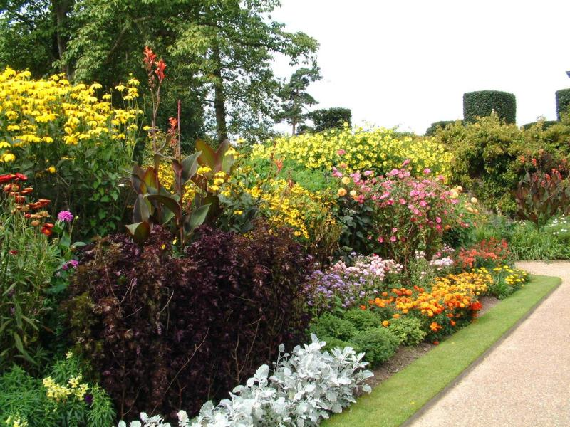
Notes:
Nymans Gardens

Slide 36
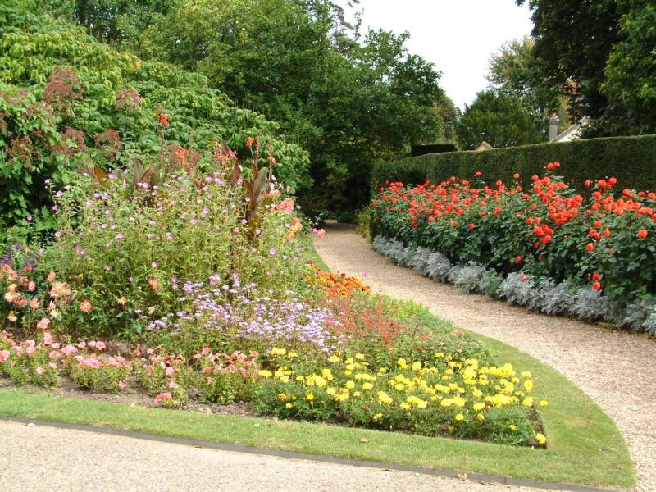
Notes:
Nymans Gardens

Slide 37
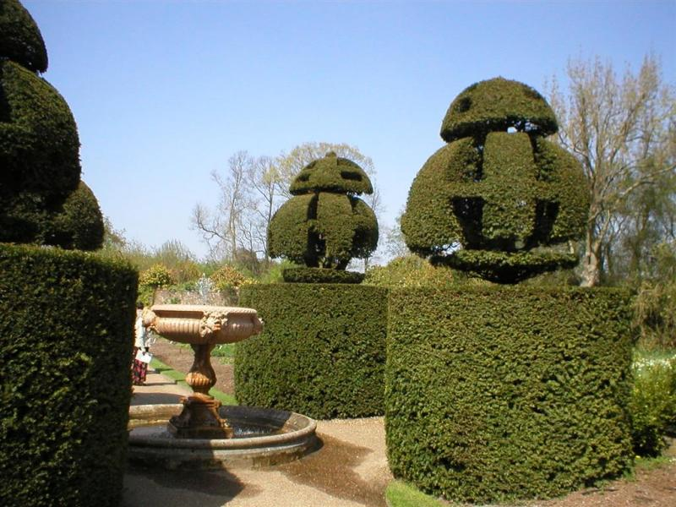
Notes:
Nymans Gardens

Slide 38
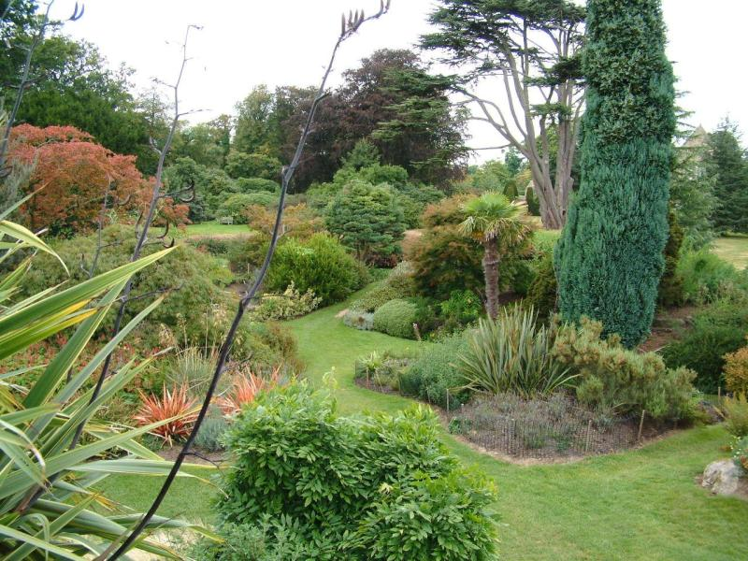
Notes:
Nymans Gardens

Slide 39
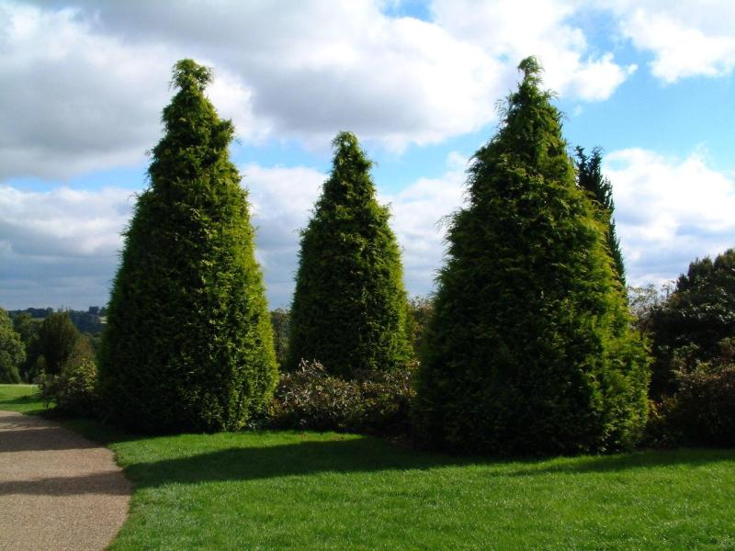
Notes:
Nymans Gardens

Slide 40
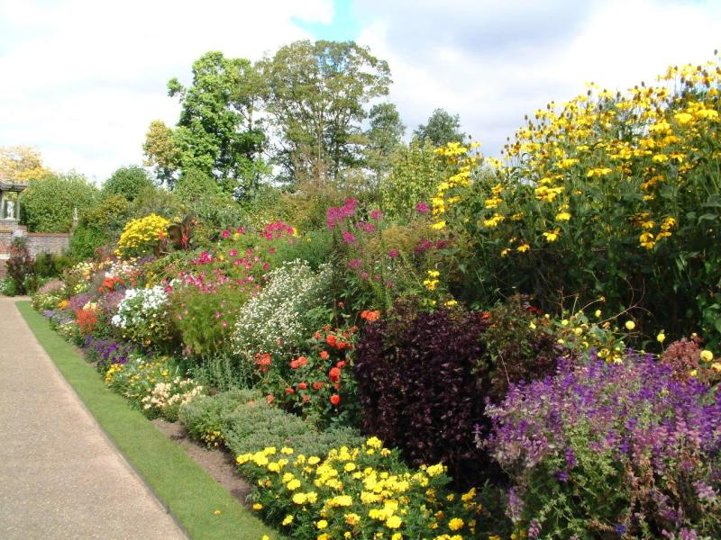
Notes:
Nymans Gardens

Slide 41
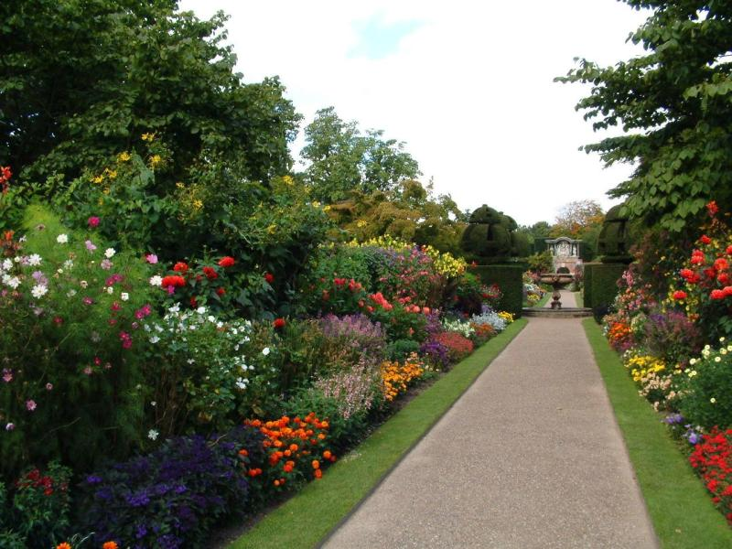
Notes:
Nymans Gardens

Slide 42
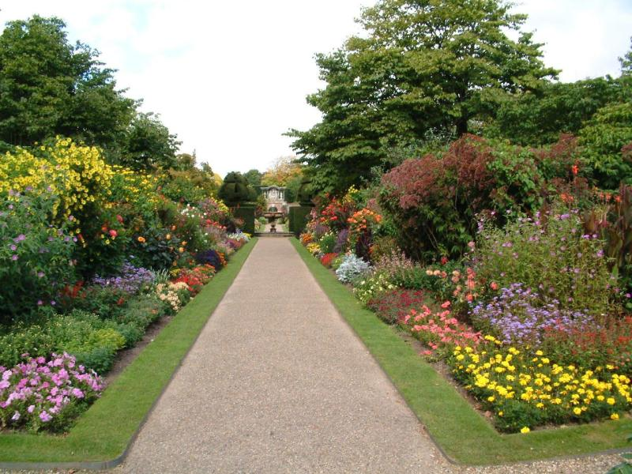
Notes:
Nymans Gardens

Slide 43
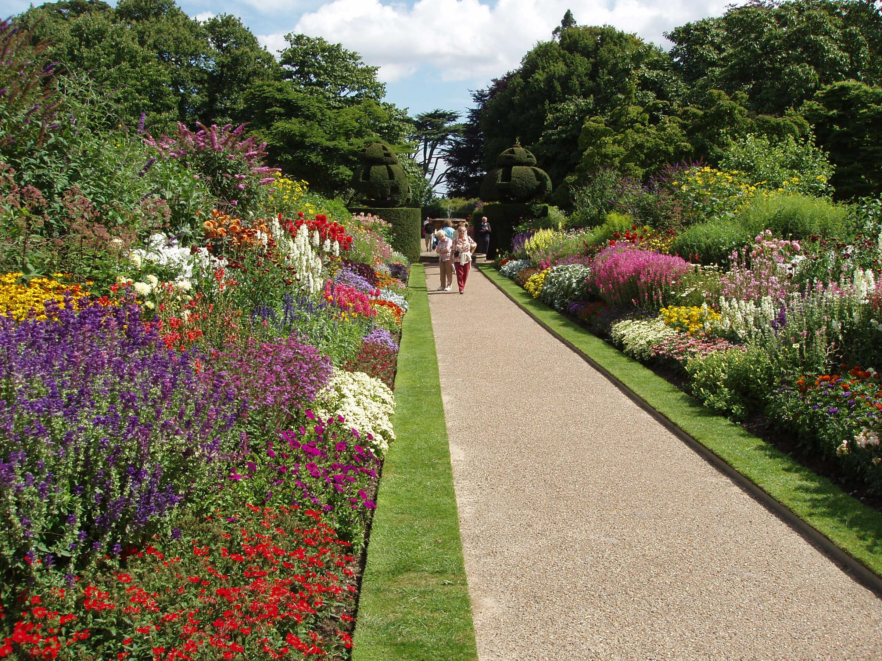
Notes:
Nymans Gardens

Slide 44
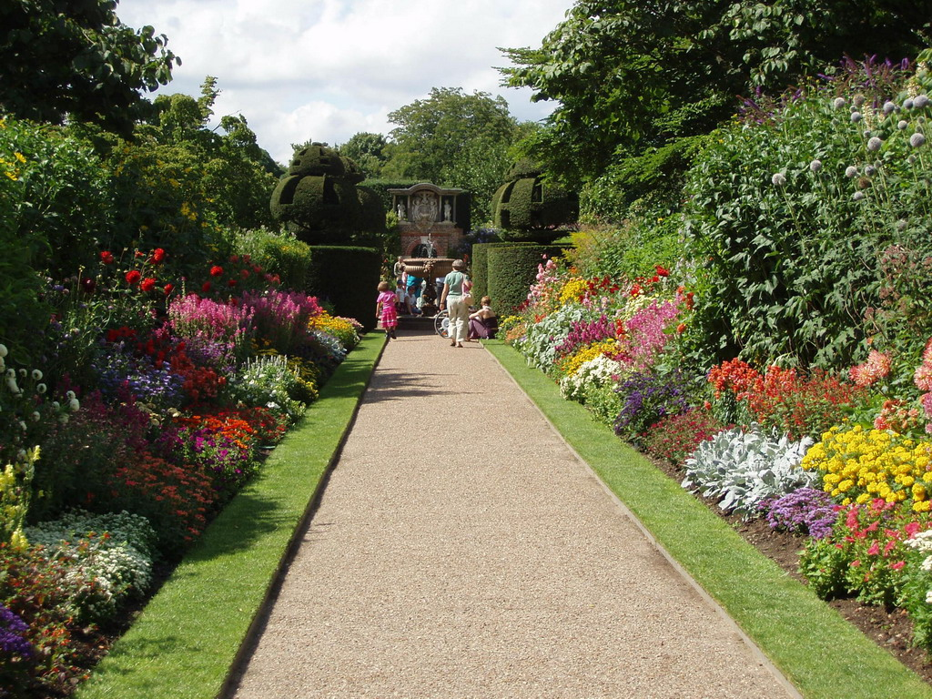
Notes:
Nymans Gardens

Slide 45
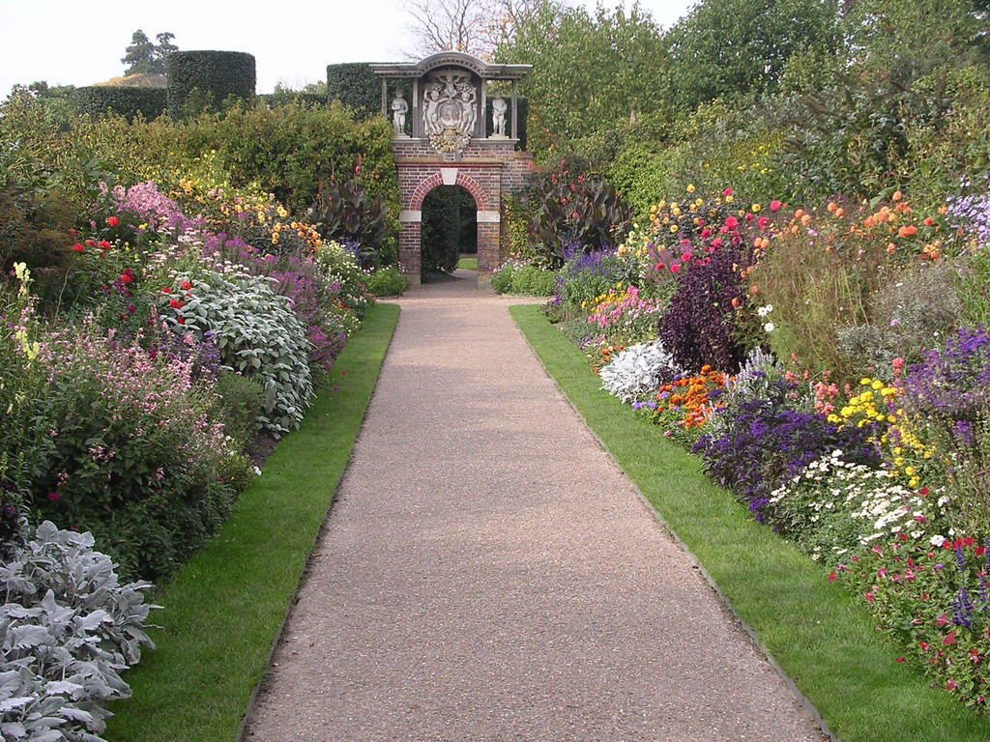
Notes:
Nymans Gardens

Slide 46
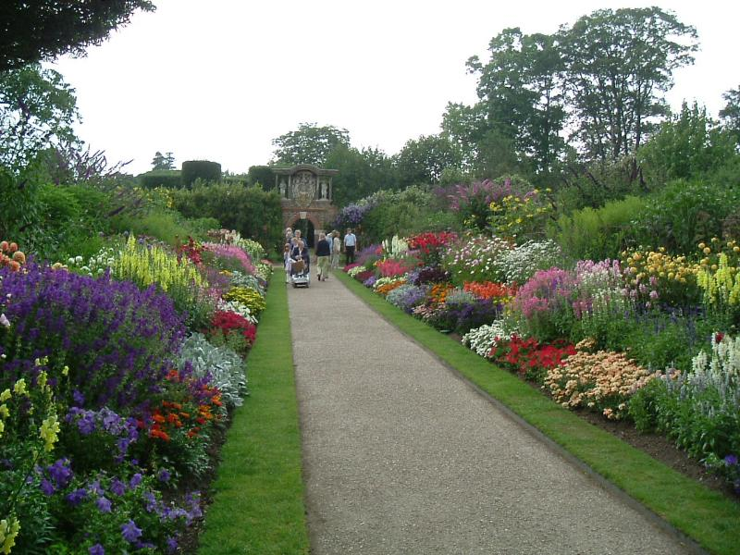
Notes:
Nymans Gardens

Slide 47
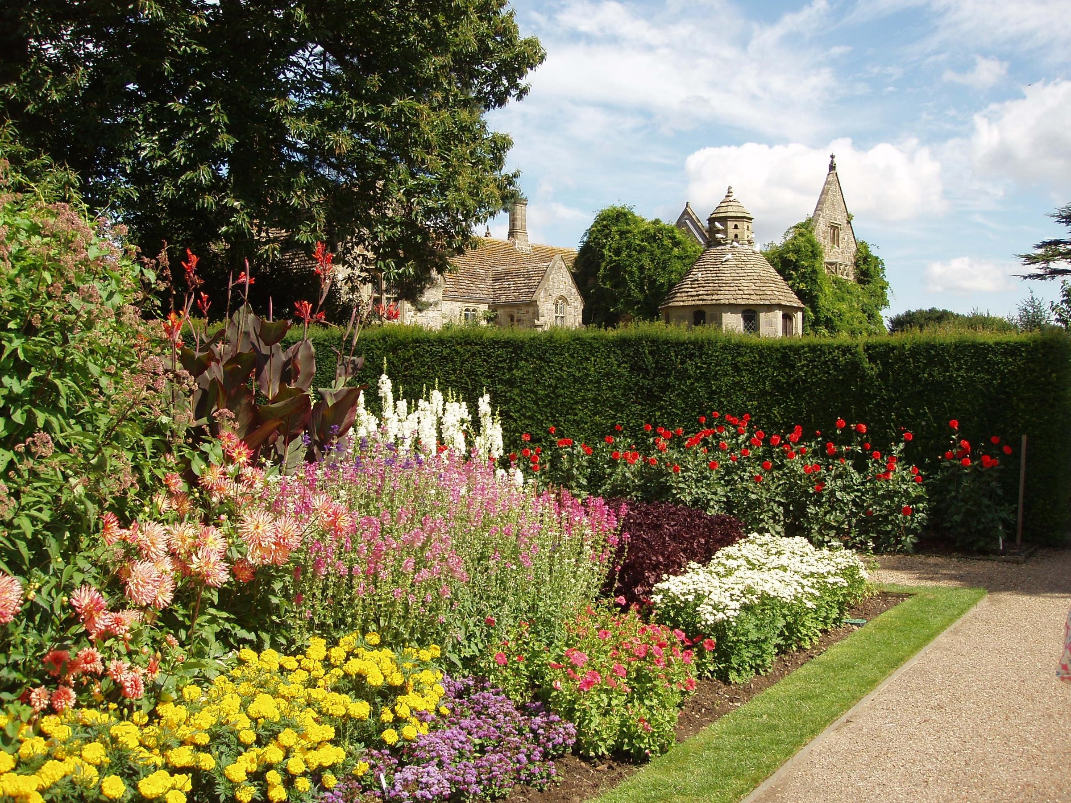
Notes:
Nymans Gardens

Slide 48
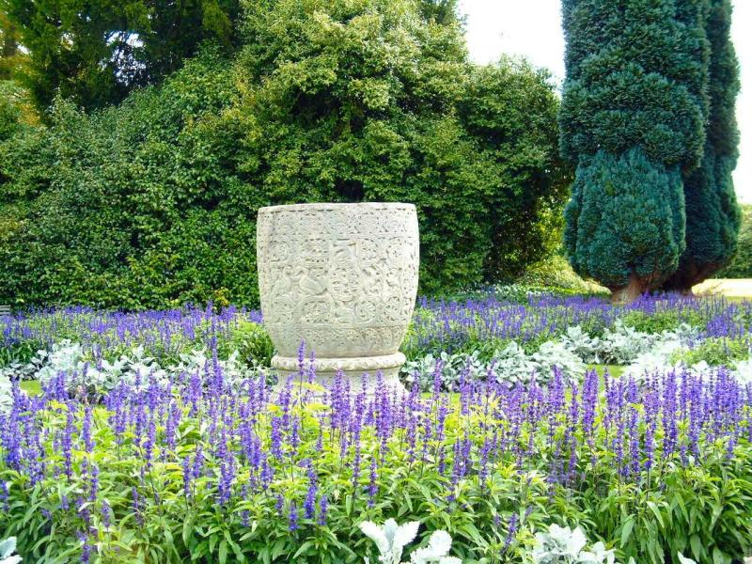
Notes:
Nymans Gardens

Slide 49
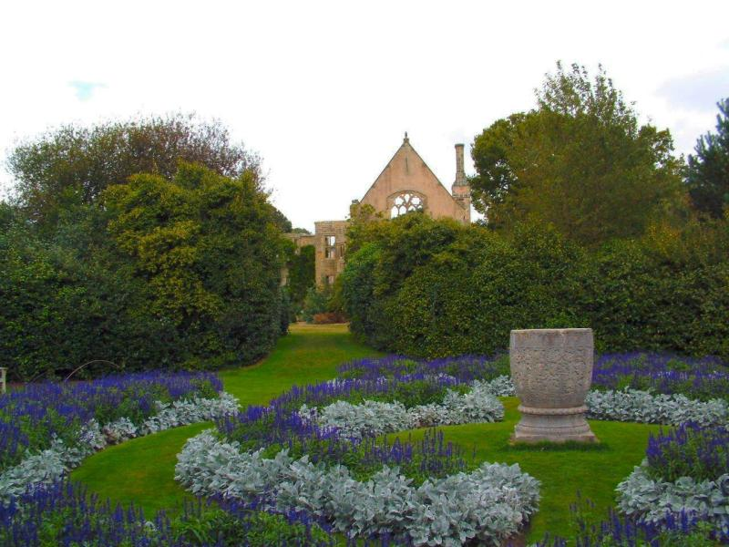
Notes:
Nymans Gardens

Slide 50
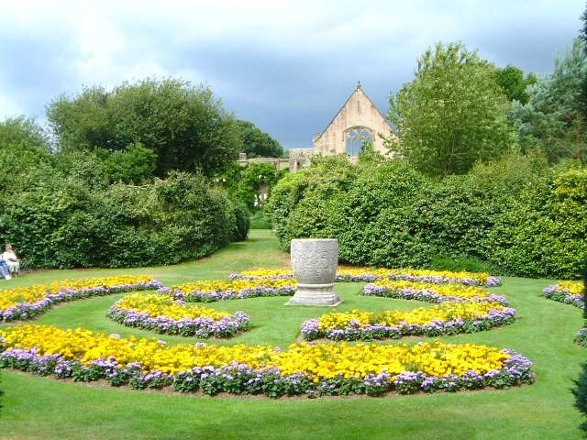
Notes:
Nymans Gardens

Slide 51
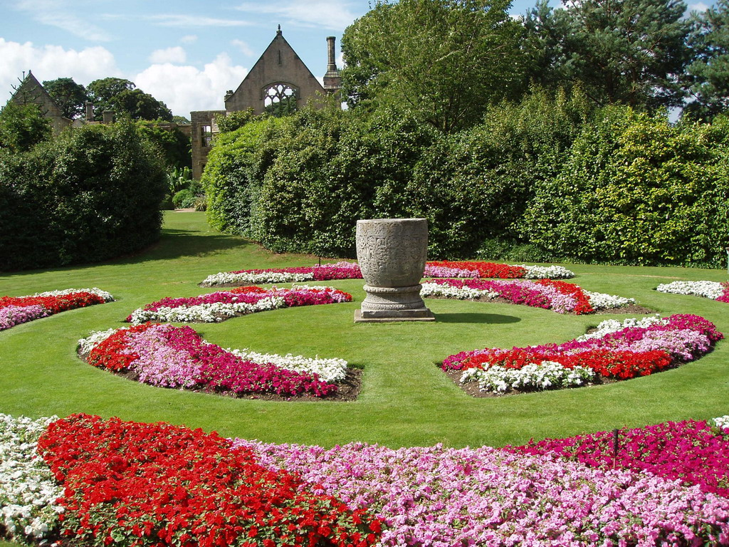
Notes:
Nymans Gardens

Slide 52
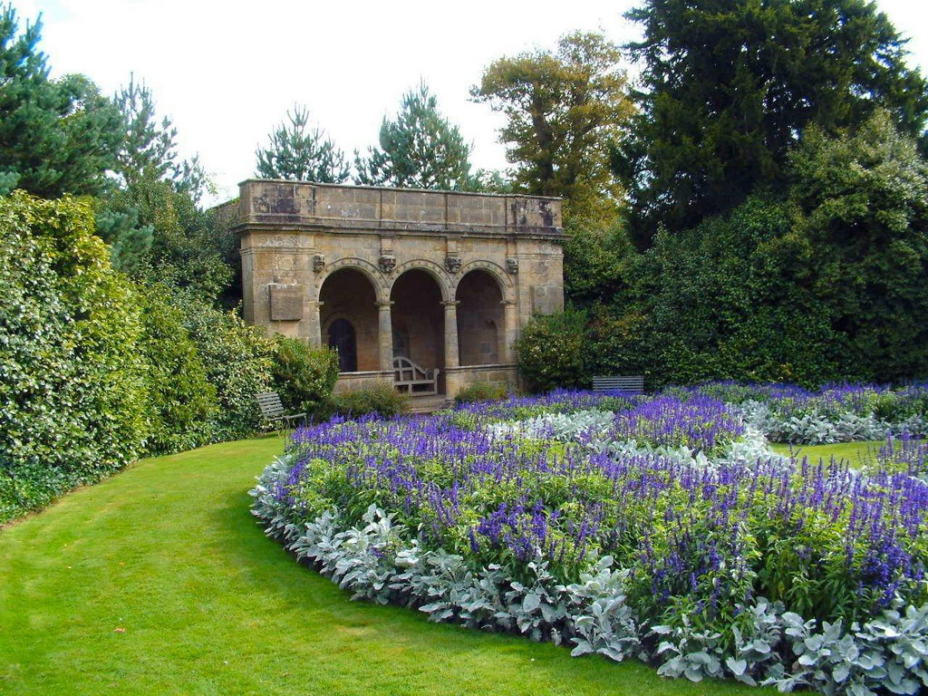
Notes:
Nymans Gardens

Slide 53
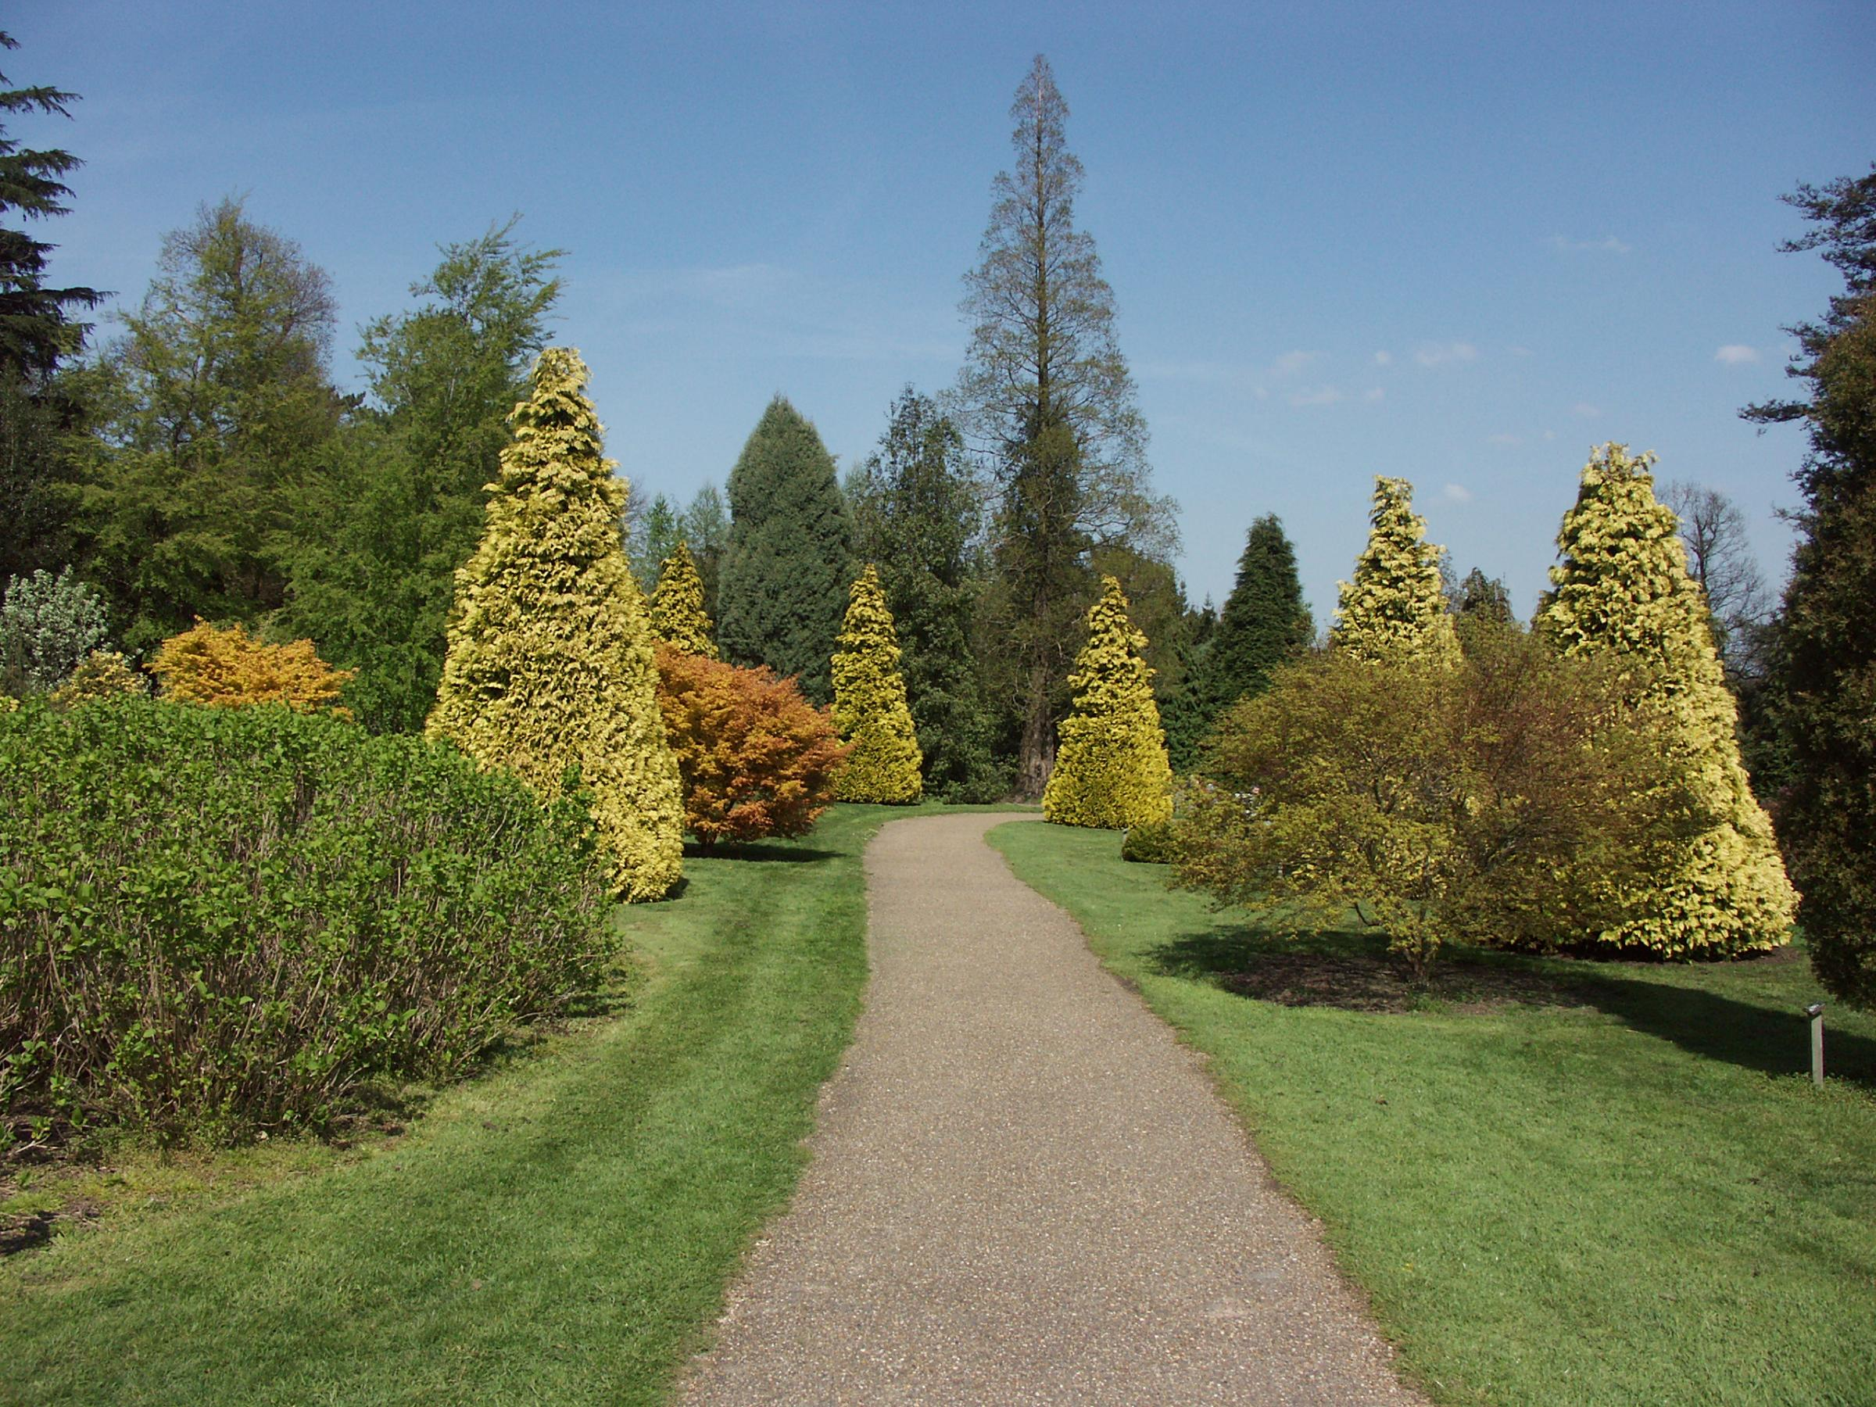
Notes:
Nymans Gardens West Sussex

Slide 54
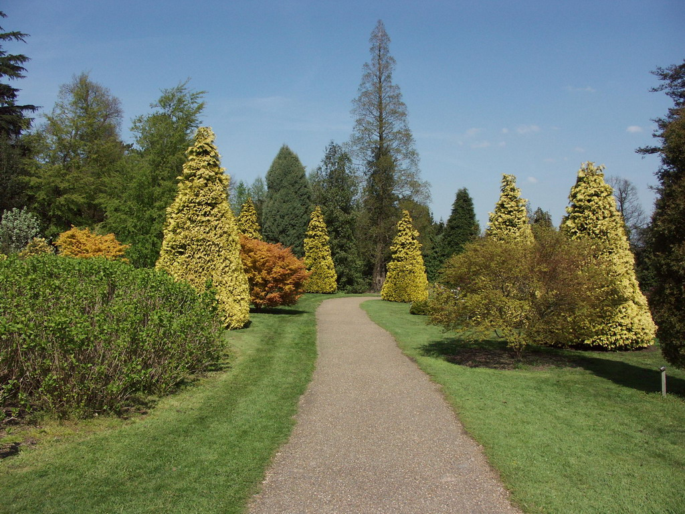
Notes:
Nymans Gardens

Slide 55
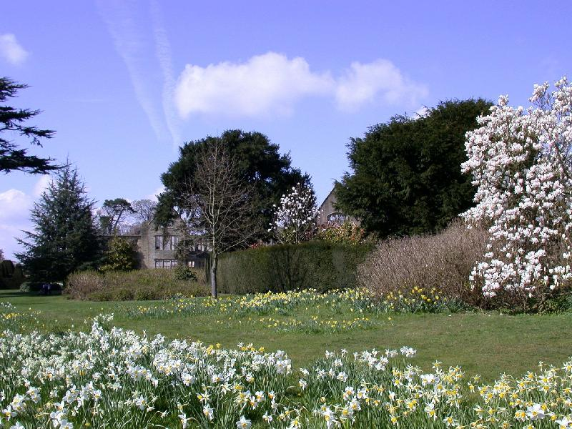
Notes:
Nymans Gardens

Slide 56
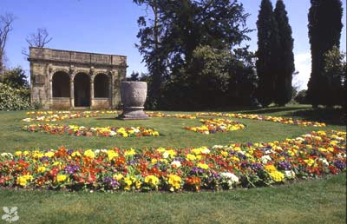
Notes:
Nymans Gardens

Slide 57
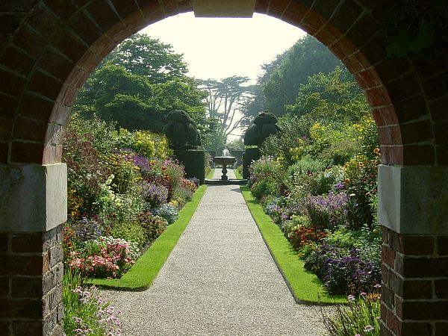
Notes:
Nymans Gardens

Slide 58
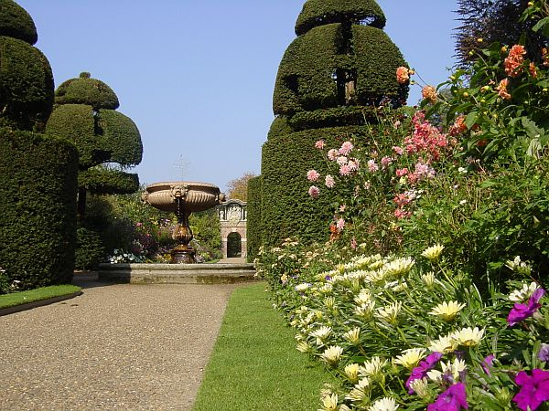
Notes:
Nymans Gardens

Slide 59
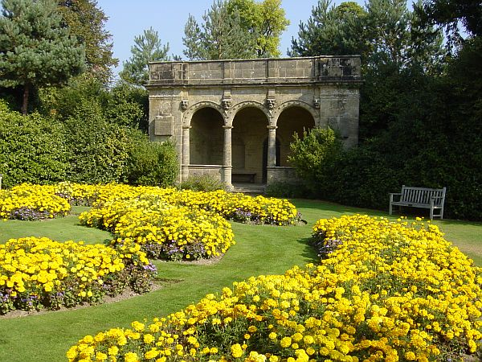
Notes:
Nymans Gardens

Slide 60
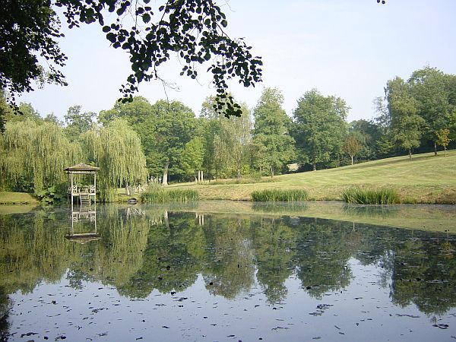
Notes:
Nymans Gardens

Slide 61
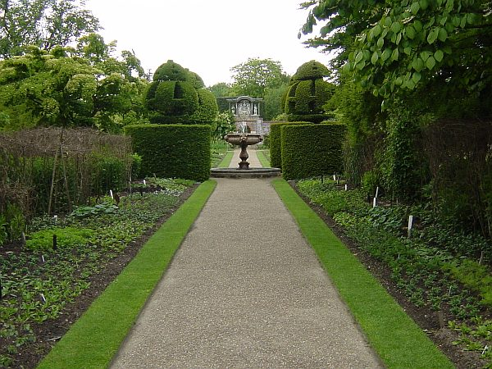
Notes:
Nymans Gardens

Slide 62
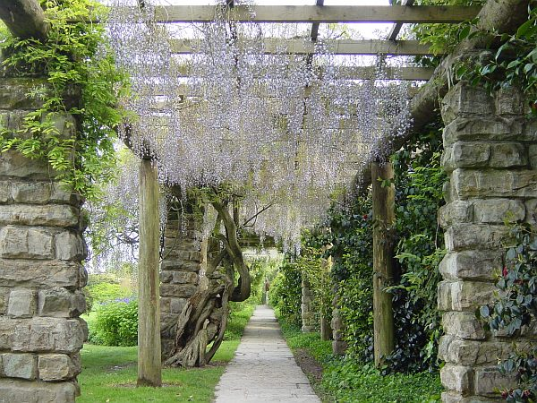
Notes:
Nymans Gardens

Slide 63

Notes:
Nymans Rose Gardens

Slide 64

Notes:
Nymans Rock Garden

Slide 65

Notes:
Nymans Gardens.-Summer border

Slide 66

Notes:
Nymans Wall Gardens

Slide 67
Old Westbury Gardens
Antiguo Jardín Westbury es la antigua finca de John Shaffer Phipps (1874-1958), heredero de una fortuna conseguida con el acero en EE.UU. en el condado de Nassau, Nueva York.
El trabajo en la finca se inició en 1903, cuando Phipps le prometió a su novia británica Margarita iba a construir una casa en el Estados Unidos que se parecía a su finca de la familia en la Abadía de batalla .
La finca estaba lista para Phipps, su esposa y sus hijos en 1906.

Slide 68


Slide 69

Notes:
Old Westbury Gardens

Slide 70

Notes:
Old Westbury Gardens

Slide 71
Old Palace Gardens
En Hatfiel House situado en el lado este del Palacio Viejo es un diseño complejo, rodeado por caja y contiene un mini-laberinto en una de sus cuatro secciones.
Este jardín o parterre estaba rodeada originalmente por todos los lados.
Un parque de estilo isabelino con una casa de estilo jacobino famosa que tenía un gran jardín de estilo jacobino, diseñado por Thomas Chaundler, Salomon de Caus y John Tradescant.

Slide 72
Chaundler, Salomon de Caus y John Tradescant. El diseño ha cambiado muchas veces desde entonces, pero ahora tiene un "carácter del siglo XVII ', con terrazas y cercas del jardín, como un jardín nudo, jardín de hierbas y jardín privado.
El Jardín del Este junto a la casa de estilo jacobino se planta de manera más formal, con su parterre, setos, bordes herbáceos y huerta.
El parque es muy boscosa tiene una antigua avenida de árboles de roble.

Slide 73

Notes:
Old Palace Gardens

Slide 74

Notes:
Old Palace Gardens

Slide 75

Notes:
Old Palace Gardens

Slide 76

Notes:
Old Palace Gardens

Slide 77


Slide 78




Slide 79
Osborne House
Osborne House es una antigua residencia real en East Cowes , Isla de Wight , Reino Unido.
La casa fue construida entre 1845 y 1851 por la reina Victoria y el príncipe Alberto , como una casa de verano y refugio rural. Prince
El príncipe Alberto se diseñó la casa en el estilo de un Renacimiento italiano palacio.
El constructor fue Thomas Cubitt , el Londres arquitecto y constructor cuya empresa construyó la fachada principal del Palacio de Buckingham a la pareja real en 1847.

Slide 80
Una casa de principios de menores en el lugar fue demolido para dar paso a una casa nueva y más grande hasta la fecha.
La reina Victoria murió en Osborne House en enero de 1901. Tras su muerte, la casa se convirtió en superávit a las necesidades reales y se le dio al estado con unas cuantas habitaciones conserva como museo privado real dedicado a la reina Victoria.
Desde 1903 hasta 1921 fue utilizado como una escuela de formación de oficiales subalternos de la marina de guerra real conocido como el Royal Naval College, Osborne.

Slide 81
El pabellón del antiguo Colegio Naval de cricket se convirtió en una casa rural en el año 2004 y puede ser reservado por los miembros del público.
Los huéspedes de la casa se les da el derecho a utilizar la playa privada Bienes Osborne .

Slide 82

Notes:
Osborne House.-Isle of Wight

Slide 83

Notes:
Osborne Garden

Slide 84

Notes:
Osborne House

Slide 85

Notes:
Osborbe House .-Coreopsis

Slide 86

Notes:
Osborne House

Slide 87

Notes:
Osborne House

Slide 88

Notes:
Osborne House

Slide 89

Notes:
Osborne House

Slide 90

Notes:
Osborne House

Slide 91

Notes:
Osborne House .-Isle of Wight

Slide 92

Notes:
Osborne House

Slide 93

Notes:
Osborne House

Slide 94

Notes:
Osborne House

Slide 95

Notes:
Osborne House

Slide 96
Oxford Botanic Garden
La Universidad de Oxford Botanic Garden es un histórico jardín botánico en Oxford , Inglaterra
Es el más antiguo jardín botánico en Gran Bretaña y uno de los jardines más antiguos de científicos en el mundo.
El jardín fue fundado en 1621 como un jardín físico creciendo las plantas medicinales para la investigación.
.

Slide 97
En la actualidad contiene más de 8.000 plantas diferentes especies en 1,8 hectáreas .
Es uno de los más diversos y compacto colecciones de plantas en el mundo e incluye a representantes de más de 90% de las familias de plantas superiores.

Slide 98

Notes:
Oxford Botanic Gardens.-Entrance

Slide 99

Notes:
Oxford Botanic Gardens

Slide 100

Notes:
Oxford Botanic Gardens

Slide 101

Notes:
Oxford Botanic Gardens

Slide 102

Notes:
Oxford Botanic Gardens

Slide 103

Notes:
Oxford Botanic Gardens

Slide 104
Packwood Gardens
Packwood House con entramado de madera Tudor casa solariega cerca de Lapworth , Warwickshire .
Propiedad del Patrimonio Nacional desde 1941, de la casa es un antiguo edificio
Tiene una gran cantidad de tapices y muebles finos, y es conocido por el jardín de tejos.
El famoso Jardín Yew contiene más de 100 árboles fue presentado en mediados del siglo 17 por John Fetherston, el abogado.

Slide 105
Los tejos recortados se supone que representan 'El Sermón de la Montaña
Doce grandes tejos son conocidos como los " apóstoles y los cuatro grandes ejemplares en el medio son "Los Evangelistas ".
Un camino en espiral apretada llena de caja de cobertura sube un montículo llamado "El Monte". La única tejo que corona la cumbre que se conoce como "El Maestro".
Los más pequeños tejos se llaman "multitud" y se plantaron en el siglo XIX para sustituir a un huerto.

Slide 106

Notes:
Packwood House

Slide 107

Notes:
Packwood House

Slide 108

Notes:
Packwood House.-Los Apóstoles

Slide 109

Notes:
Packwood House

Slide 110

Notes:
Packwood House

Slide 111

Notes:
Packwood House

Slide 112

Notes:
Pacwood House

Slide 113

Notes:
Packwood House

